Slide 1

МБГУ «Татарстан республикасы Саба муниципаль районы Олы Кибәче урта гомумбелем бирү мәктәбе»
Бөек Җиңү кайтавазы
Бөек Ватан сугышы... 1418 көн буе туплар ярылган. Җирдә яшәү өчен көрәш барган. Ул 27 млн. артык кешенең гомерен өзгән, балаларны ятим иткән, аналарны тол калдырган! Сугыш кагылмаган бер гаилә дә юктыр мөгаен.

Slide 2
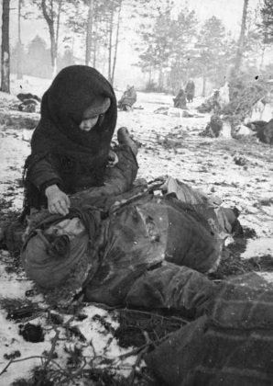
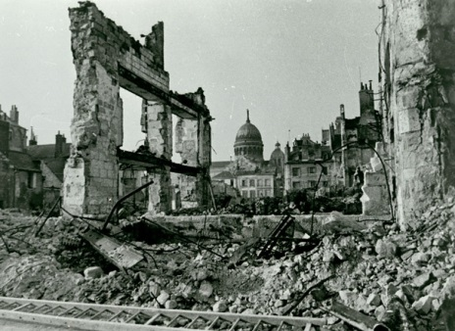
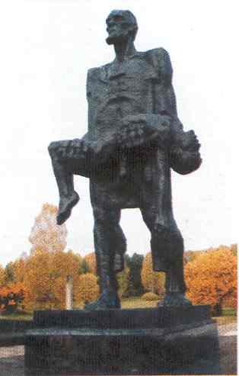
Сугыш вакытында сәгать саен 793кеше һәлак булган. Бер минутка13кеше.Һәр 5 секунд саен–1 кеше гомере өзелгән.
Әгәр үлгән һәр кешене бер минут тынлык белән искә алсак , безгә
50 ел буе дәшмичә торырга кирәк.
Фашист илбасарлары тарафыннан 1710 шәһәр һәм поселок, 70 меңнән артык авыл яндырылган.
84 мең мәктәп, 334тән артык уку йортлары җимерелгән.
Басып алучылар 31850 завод һәм фабрикаларны җимергән, 1135 шахталарны шатрлаткан. 32 меңгә якын промышленность предприятиесе, 65 мең тимер юл җимерелгән .

Slide 3
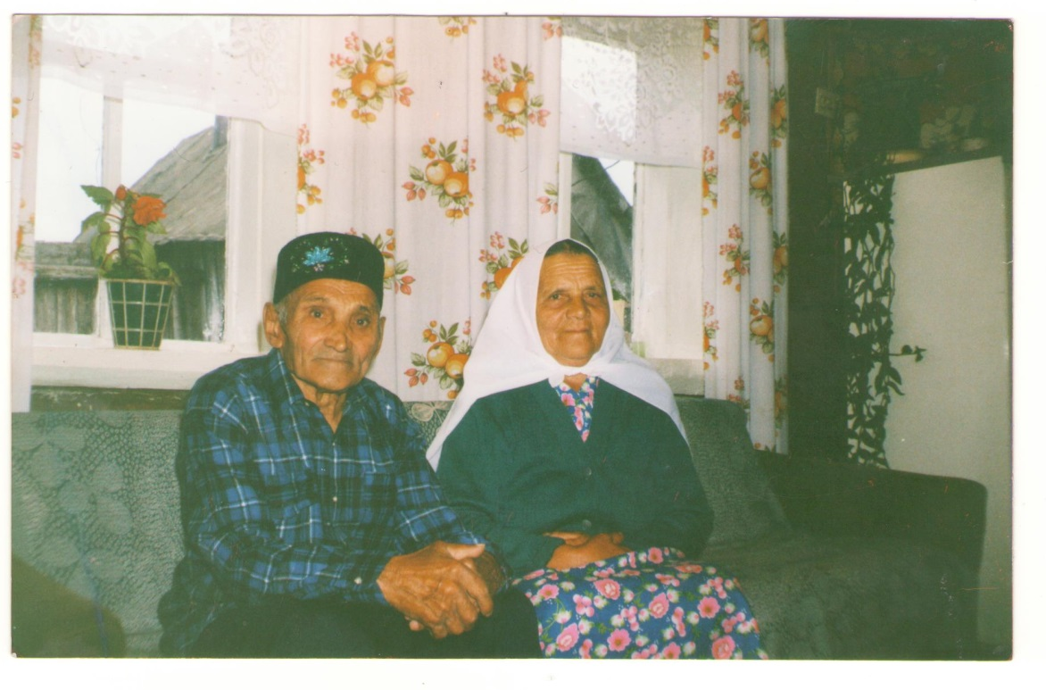
Бөек Ватан сугышы ветераны
Мөбәрәкҗанов Әгъләмҗан Мөбәрәкҗан улы
6.09.1927 – 3.11.2004
Мөбәрәкҗанов Әгъләмҗан Мөбәрәкҗан улы 1927 елның 6 сентябрендә Олы Кибәче авылында икенче бала (гаиләдә 9 бала) булып дөньяга килә. Ул 12 яшьтән тегермәнче булып эшли.Шул тырышлыгы белән туганнарын ачлыктан саклап кала.1945 елның январь аенда армия сафларына алына.Сугышта 5 ай була.Сугыш беткәннән соң 6 ел армиядә НКВД частендә хезмәт итә,немец әсирләрен саклый ,шуңамы , чит телне әйбәт белгән.Ул сугыштан соң илне торгызуда үзенең өлешен кертә.1951 елның февралендә туган авылына кайтып төпләнә , Асия апа белән гаилә кора ,балалар үстерә.Әгъләмҗан Мөбәрәкҗанов “Ярыш” әртилендә машинада эшли-авылның беренче шоферы була.Аның турында килене Кадрия апа: “Кайнатам хөрмәткә лаек кеше иде, баянда,аккордионда уйнады. Эшкә бик оста булды , итек басты,тәрәзә рамнары ясады.2 нче группа инвалид булып,60 яшендә пенсиягә чыкты. Сугышта күргәннәрен сөйләргә яратмады ,медальләрен оныкларына уйнарга бирә иде”- дип сөйләде һәм кайнатасы турында мәгълүматләр туплаган өчен рәхмәтен белдерде.

Slide 4
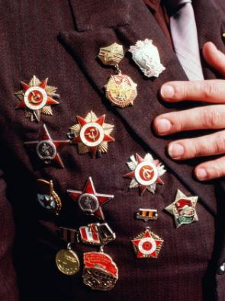
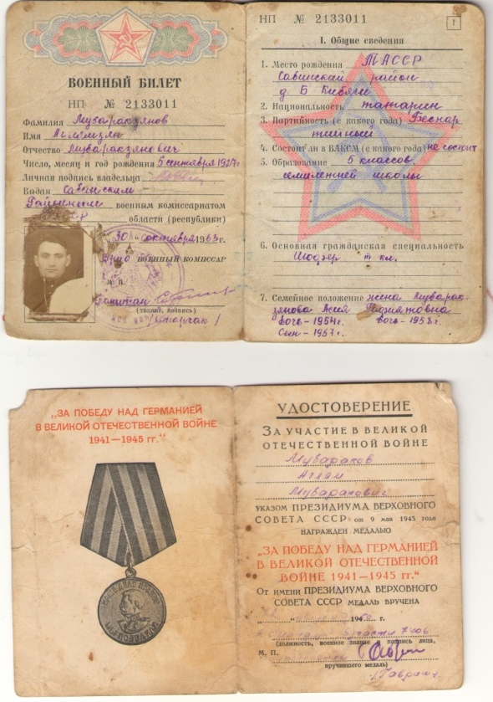
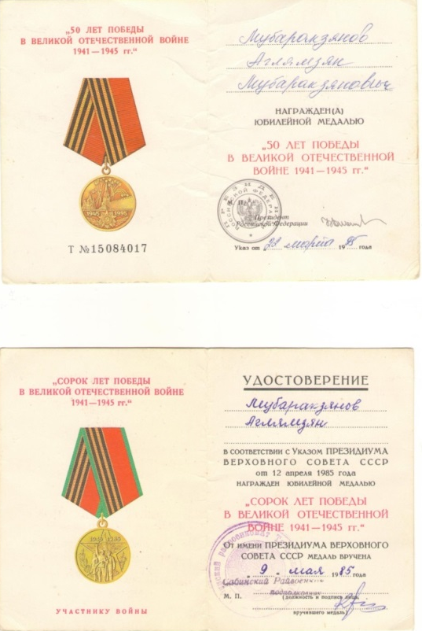
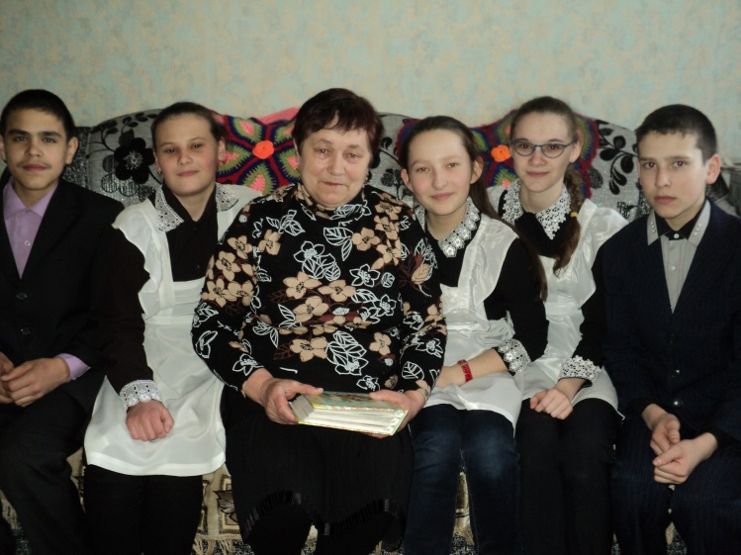
Хәрби билеты һәм орденнары
Мөбәрәкҗанова Кадрия яшь буынга сугыш ветераны турында мәгълүматлар бирә.

Slide 5
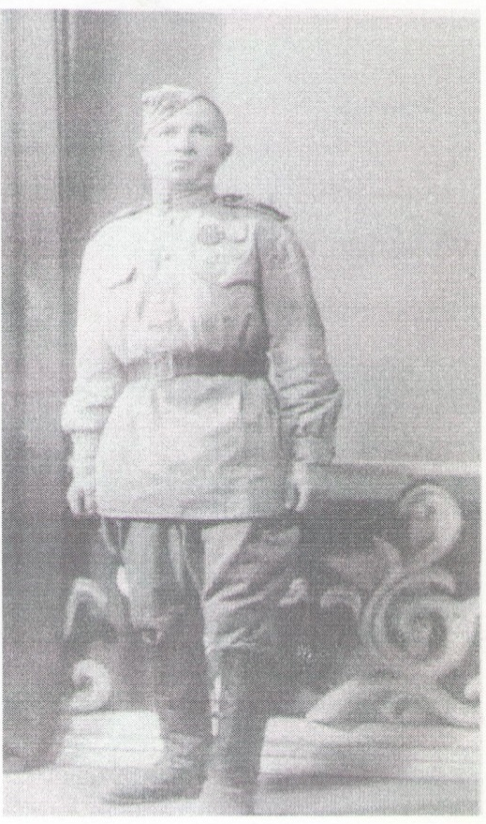
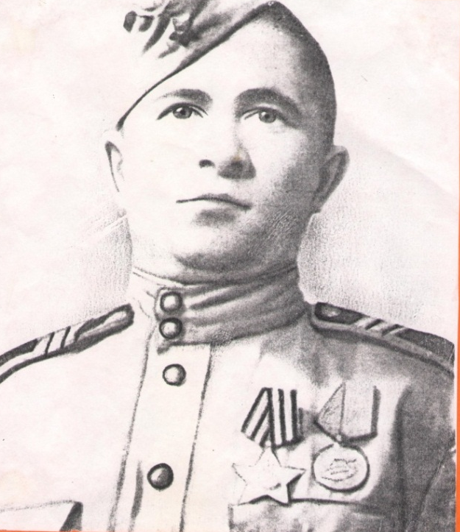
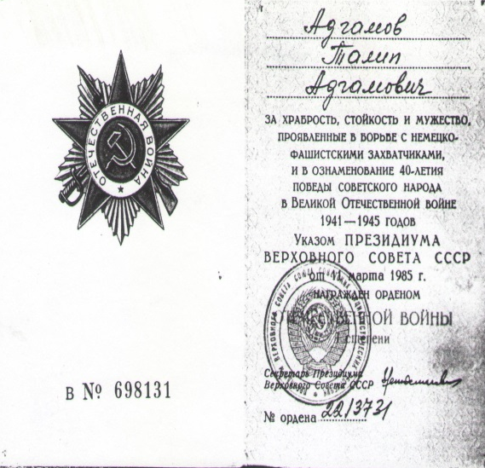
Сугыш ветераны:
Әдһәмов Талип Әдһәм улы
2.05.1911-5.07.1989
Сугышта күрсәткән батырлыклары өчен 2 нче дәрәҗә Дан ордены,3 нче дәрәҗә Дан ордены,Батырлык өчен медаль,1941-1945 еллардагы Бөек Ватан сугышында Германияне алган өчен медале белән бүләкләнә һәм
1946 нчы елның июлендә Хезмәт батыры орденына
1946 нчы елның сентябрендә 1 нче дәрәҗә ордена лаек була.

Slide 6
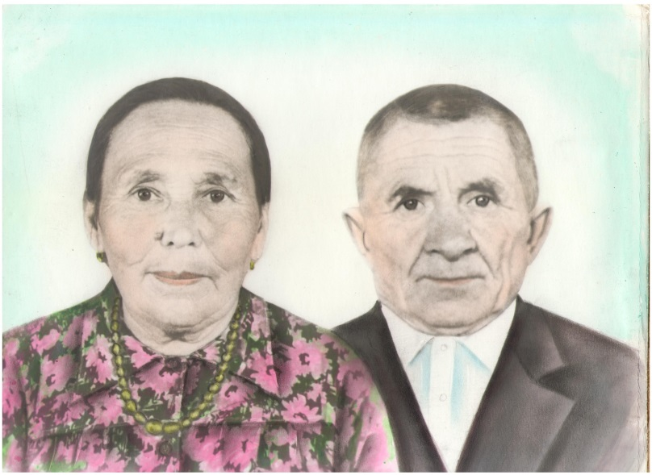
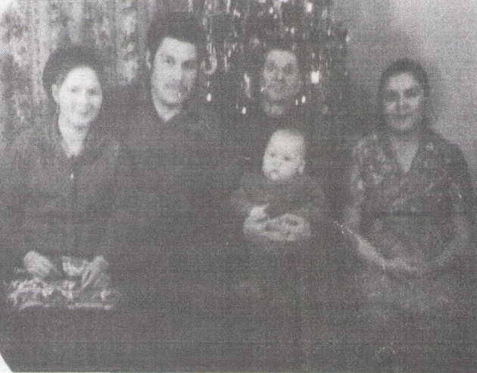
Әдһәмов Талип Әдһәм улы Саба районы Олы Кибәче авылында 1911нче елның 2 маенда крестьян гаиләсендә дөньяга килә. Яшьли әти-әнисенән ятим калып 11 яшенән ялланып хезмәт итә. Шунлыктан 2 сыйныф кына укыган. 1933нче елның 16 ноябрендә Төбәк авылы кызы Гамбәрбикә белән гаилә кора.
Сугыштан кайтканнан соң авылда колхоз председателе, янгын сүндерүче, өлкән ат караучы булып эшли. 1970 нче елны пенсиягә китә. Алар әби белән 7 бала тәрбияләп үстерәләр.
Барысы да укыдылар, тормышта үз юлларын таптылар. Инде аның оныклары да зурлар. Аңа сугыш яралары һәм авырулар тынычлык бирмәде. Бик озак шифаханәләрдә ятарга туры килде. Ләкин ул Ходай биргән шушы тормыштан канәгать булып, 1989 нчы елның 5 нче июлендә вафат булды.

Slide 7
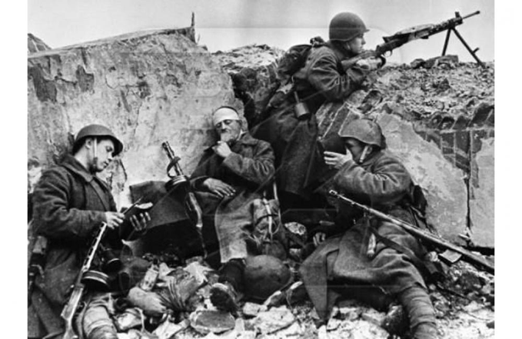


Slide 8
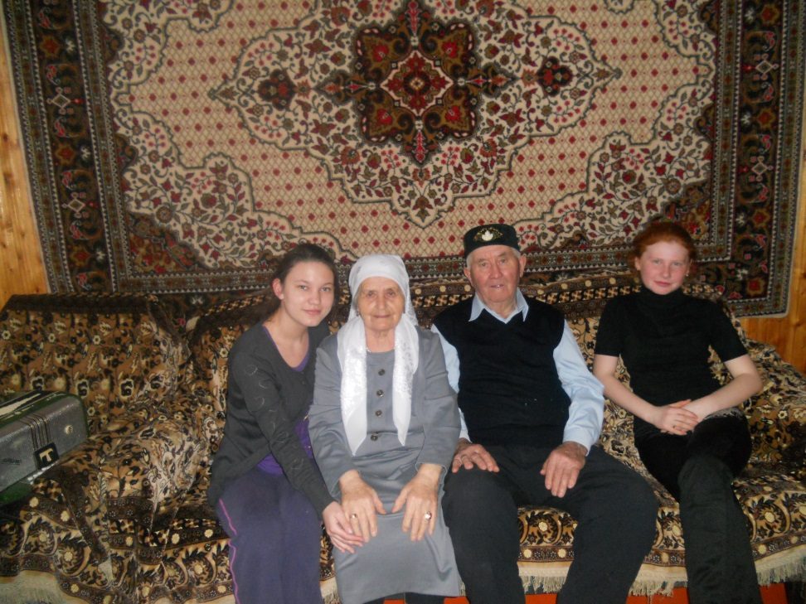
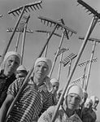
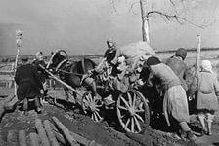
Тыл ветераннары:
Гарипов Гарәфетдин һәм
Гарипова Мөнәвәрә

Slide 9
Тыл ветераны Гарипов Гарәфетдин Фатыйх улы сөйләгәннәрдән:
“Мин 1931 елның 2 февральендә Кече Кибәче авылында туганмын .Минем балачак сугыш елларына туры килде.Колхозда 10 яшьтән эшли башладым .1942 елда уракка чыктым .Октябрьдә уку башлана һәм басуда да эшли идек .Төнлә белән ашлык суктырырга чыга идек. 1944елда ат җигеп Шәмәрдәнгә ашлык илтә идек,олыларга ияреп .Әти сугышка киткәндә биш бала калдык .Өйгә ягарга утын юк ,ашарга юк .3 классны Елыш мәктәбендә, 5-7 классны Баландышта укыдык .Көн-саен кайтып йөри идек ,авыр булды. Без, Мөнәвәрә белән бер елгы .Икебез дә ишле гаиләдән,алар- 9 бала иде.Язмышлар безнең охшашлы .Әтисе Мостафин Ахунны сугышка алалар .Каты яраланып 1944 елда туган авылына кайта. Минем әти 1941елның 21 июлендә сугышка китте .Без әти киткәндә 6 бала ятим калдык.Әнием Гарипова Асмабикә авыру булды.Апаем да Хөснурый авыру булды.Әтине сугышка озатканнан бирле мин әти дә, абый да ,җылы өй белән тәэмин итүче дә, кирәк –яракларны табучы булдым. 5 классны укырга мөмкинлегем булмады .Бөтен мохтаҗлык минем өстә калды.Шуннан башлап мин ат белән эшли башладым.Бөтен авыл хуҗалыкгы ,басу эшләрен,җир тырмалау , культивация, чәчү эшләре ,җир эшкәртү эшләрен эшләргә туры килде. Урып җыю вакытында басудан ындыр табагына көлтә ташу эшләрен эшләдем .12-13 яшемдә орлык саклау складлары эшләрендә, Шәмәрдәнгә суккан икмәкне алып барып тапшыруда катнаштым .Шәмәрдәннән тракторлар эшләү өчен керосинны ат белән ташыдым . Сыерлар иярләп җир тырмаладым, сукаладым һәм калган эшләрне башкардым. Колохозның үгезен җигеп тә эшләргә туры килде .Атлар авырудан корчангы чиреннән күбләп үлү сәбәпле төп эш сыерлар,үгезләр өстенә төште.1944 елны 2 мәртәбә Шәмәрдәнгә колхоз үгезе белән 13-14 яшьләрдә бардым .Кватирга кергәч бодай куырып ашадык . Исән калдык. Әнине кереп борчыйлар иде.”Фашистлар яклы балаң”,- диләр. Икмәк суга торган молотилка биш секциягә җигелә .Бер малайга да утырырга урын юк ,молотилка туктый.Йоклый алмадык.Аттан егылып төшү мөмкинлеге дә бар.Ашау юк .Норма өчен 500г ,план үтәмәсәң 300г.Энем Вәгыйзьгә ул чакта ике ай иде.Кәҗә сакалы ,әнис тамыры ашадык.

Slide 10
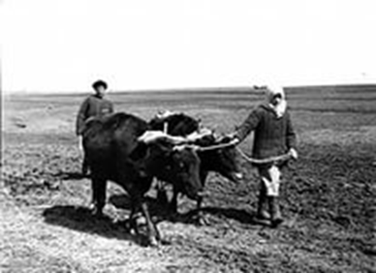
1945елның 26 августында әти исән кайты.Германиядән атлы кавалериядән вице- санитар белән эш иткән.Ике тапкыр пленда булган .Бармактан гәүдәгә кадәр 14 ярасы булган,эт белән арыш басунан табып лагерьга япканннар. ”Солдатны атарга дип алып бармыйлар немецлар мичкә аталар ,көл була” –дип сөйли иде әти .Германиядә 1952-1955 елларда Воронежда укыттылар.Апалар кычыткан уып йоталар.Каушап калмадык,белем алдык.Биш ел Икшермәдә укыдым .Аннары Чистай техникумын тәмамладым.1964-1969 елларда армиядә хезмәт итеп кайткач шофёр булып ,аннан соң МТС та эшләдем. Казан ФЗУ училещасында укыдым .Совхоз төзүдә катнаштым .Шунда зав. мастерской булып эшләдем. Кече Кибәчедә управляющий булдым.Беренчеләрдән булып ут керттем.Аерым станция булдырдым. Аннары инженер булып эшләдем. Елыш совхозына директор булып чакырттылар.Аннары комплекс начальнигы иттеләр.1991 елда икебез дә лаеклы ялга чыктык. Ходай биргән шушы тормышның кадрен белеп тигезлектә яшәргә язсын иде.Сугышлар беркайчан да кабатланмасын!”

Slide 11
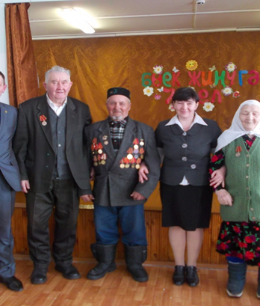
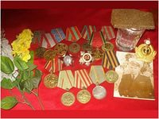
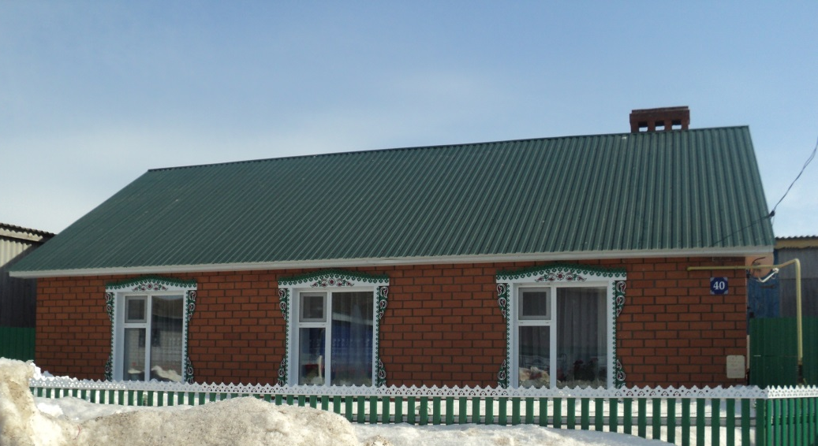
Тыл ветераннарына медаль тапшыру тантанасы
Татарстан республикасының Бөек Ватан сугышы ветераннарын торак йорт белән тәэмин итү программасы буенча төзелгән йорт

Slide 12
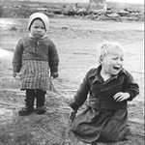
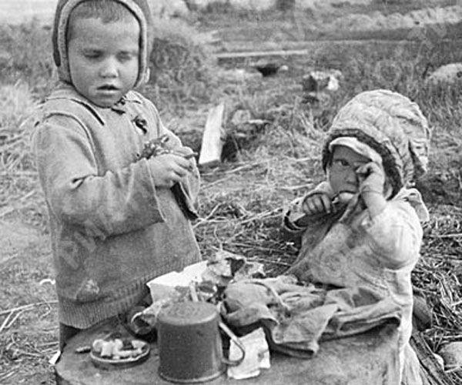
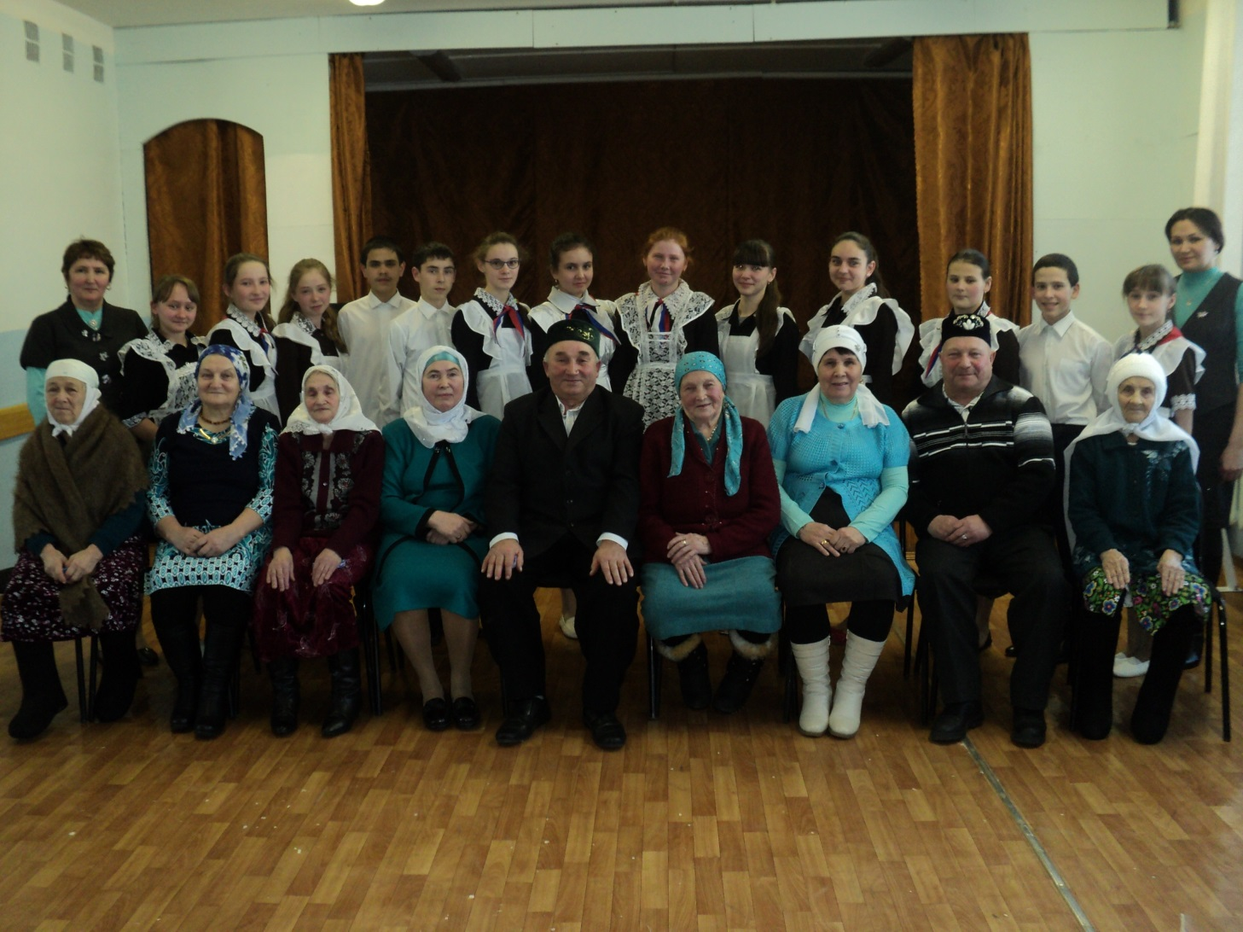
Сугыш алган балачак.
Сугыш чоры балалары, өлкән буын белән очрашу кичәсе.

Slide 13
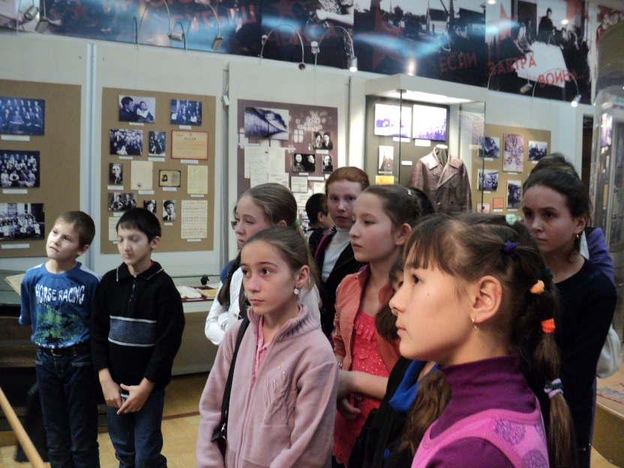
Буыннар чылбыры- балаларга патриотик тәрбия бирү
Укучыларда патриотизм хисе тәрбияләү – тәрбия процессы алдына куелган төп максатларның берсе. Патриотизм (ватанпарвәрлек) – грек сүзе, ул Ватаныңны, илеңне һәм халкыңны яратуны аңлата. Патриотик тәрбия – ватанпарвәр затларның батырлыгы, таланты, әхлакый сыйфатлары, героик көрәш традицияләре үрнәгендә яшь буын аңына йогынты ясау процессы, үз илеңнең символларына ихтирам һәм хөрмәт уяту, ә Ватаның дошманнарына карата нәфрәт һәм килешмәүчән көрәш сыйфатларын булдыру ул. Дөрес, идеологик кыйблабыз бүген шактый үзгәрде. Күп нәрсәләргә без яңача карыйбыз, башкача бәя бирәбез. Ләкин гомумкешелек идеаллары ул чакта да, хәзер дә үзгәрешсез калды. Ватан, ил, туган тел, ана, дуслык, гаилә төшенчәләре һәркем өчен дә үзгәрешсез.
Ватанпәрварлык тәрбияләү идеаллар – сугыш һәм хезмәт геройлары, талантлаы язучылар, галимнәр, дәүләт эшлеклеләре һ.б. мисалында алып барыла. Киләчәк буын Бөек Җиңүнең нинди авырлык һәм югалтулар белән килүен аңлап калырга тиеш.
Бөек Ватан сугышы музей-мемориалында экскурсиядә

Slide 14
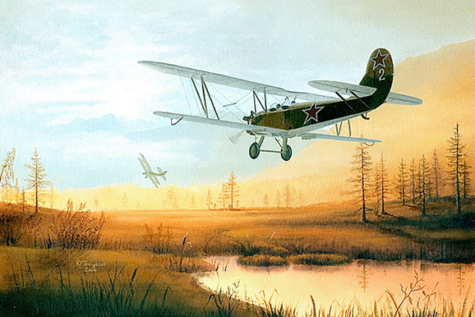
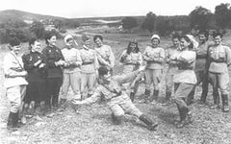

Мин М. Сыртлаанова музеенда стендта түбәндәге фактларга игътибар иттем: “Күбесе 20-25 яшьлек кызлардан торган полк немецларга көтелмәгән проблемалар тудыра: һәр төнне искәрмәстән генә килеп чыгалар да, бихисап техниканы, корал складларын, эшелоннарны, переправаларны бомбага тотып китәләр. Баштанаяк коралланган дошман аларны бер җирдә каршыларга әзерләнсә, алар бөтенләй икенче җирдә пәйдә булалар. Кызлар “У-2” дигән ике урынлы, ачык кабиналы самолет-ларда очалар, очканда җир белән бәйләнешкә керә алмыйлар. Алар барлыгы 24882 очыш ясаганнар, дошманның башына 3 млн. килограммнан артык бомба ташлаганнар. Полкта 23 Советлар Союзы Герое тәрбияләнгән.” Һәм мин уйга калдым: мин дә аларның батырлыгын кабатлый алыр идем микән? Мирсәй Әмирнең “Җан көеге” әсәрендәге Камәретдин кебек идән астында дүрт ел буе куркып ятуга караганда, мин батырларча көрәшүне мең өлеш артыграк күрәм. Без тәрбия биргән укучылар да шушы фикердә булса иде.
7 класс җитәкчесе Әнисә Вильданова

Slide 15
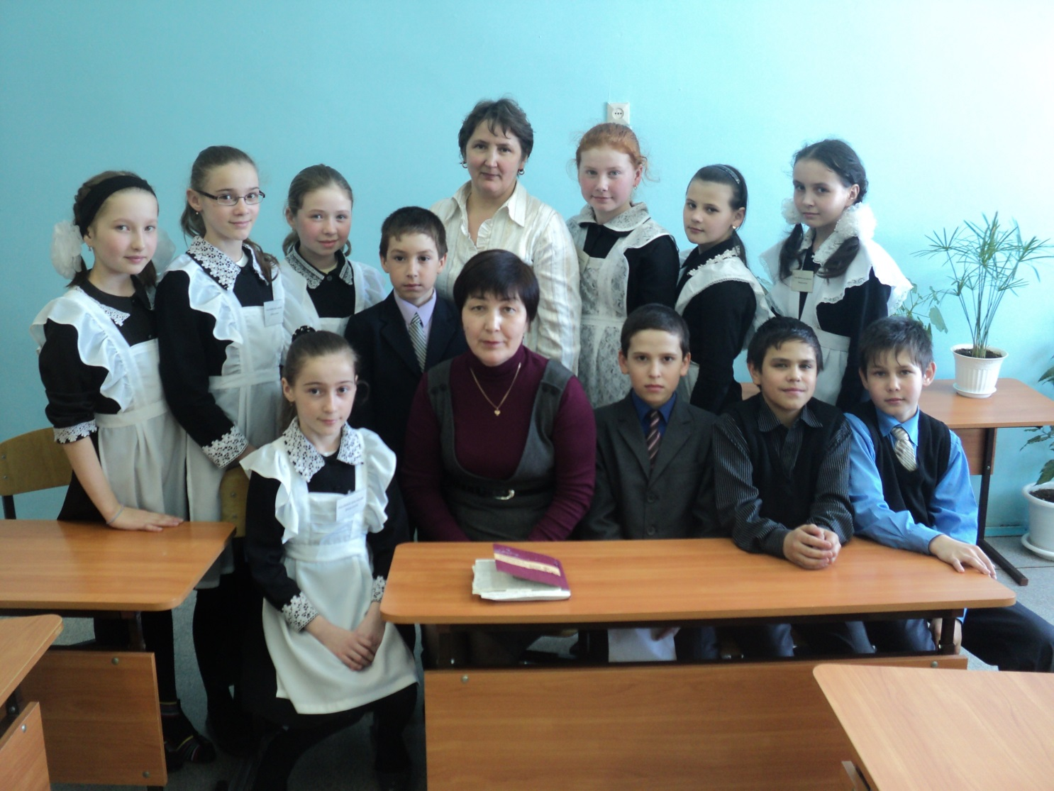
”Телевизорда сугыш турында кино башланса ,әби аңа якын утырыр иде һәм безгә :балалар яхшылап карагыз әле анда бабагыз күренмиме дип сорар иде.Гомер буе ирен исән кайтыр дип көтте”,-дип
Гүзәлия Рамилевнаның очрашу кичәсендә әбисе Разыя апа турында сөйләве хәтергә мәңге уелып калды.

Slide 16

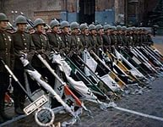
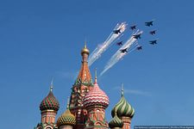
Җиңү килде чәчәкле яз булып,
Уянды, яшәрде үләннәр
Җилләр белән килде җан авазы;
Еламагыз, диде үлгәннәр.
Чит җирләрдә агып-саркып калды
Туганнарның кайнар каннары
Чәчәк булып атты, кошлар булып кайтты
Һәлак булганнарның җаннары.

Slide 17
УКУЧЫЛАРНЫҢ ФИКЕРЛӘРЕ:
Гөлназ: “Минем уйлавымча, безгә матур, тыныч тормыш бүләк итәр өчен яу кырында ятып калган солдатларга без рәхмәтле. Алар илләре өчен үз тормышларын кызганмыйча дошманга каршы торганнар. Шуңа күрә, әйдәгез, тыныч тормышыбызга сөенеп, үлгән солдатларның каберен, исәннәрнең кадерен белеп, туган илебезне саклап яшик.”
Зәринә: “Минем фикеремчә, без бу якты дөньяның кадерен белергә тиешбез. Чөнки, безнең күгебебез якты булсын өчен бабалаларыбыз көрәшкән, көч куйган.”
Рүфинә: “Без бабалаларыбызга, Совет солдатларына шушы дөньяда яшәвебез өчен рәхмәтлебез. Без аларны мәңге онытмабыз.”
Рүзинә : “Караган кинолар, укыган әсәрләр буенча без сугышның нинди коточкыч булын күз алдына китерәбез. Мин кешеләрнең кан коюын теләмим. Яшәсен тынычлык!”
Рәфис: “Без сугыш турында ветераннар хатирәләрен генә укып белергә язсын, ә сугышның үзен күрергә насыйп итмәсен иде.”

Slide 18
Ильяс: “Безгә шундый матур тормыш биргән өчен без бабаларыбыз алдында бурычлы. Мин аларга уземнең рәхмәтемне белдерәм һәм илебезнең тынычлыгын саклармын дип сүз бирәм.”
Гөлүзә: “Сугышта гына тугел тыл да Совет халкы Бөек Җиңү өчен бөтен көчен куйган. Аларның сабырлыгына,тырышлыгына,батырлыгына сокланам.”
Тәслимә: “Кешеләр! Әгәр сез иртә белән ефәк яфраклы гөлләрнең чәчәк атуын күрәсез икән, сез шул иртәдәге өй каршындагы тирәкләрдә кошлар сайравын ишетәсез икән, белегез: бу иртәнге шатлыкта сугышта үлеп калганнарның, фашизм тоткынлыгында үлеп калган солдатларның ялкынлы тормышы бар”.
Ильмира: “Әгәр сез тыныч өйдә яшисез, иркен мәктәпләрдә укыйсыз, айлы кичтә үзегезнең дусларыгыз белән серләшеп утырасыз икән, белегез: бу җирдә сезнең матур яшәвегез өчен меңләгән солдатларның каны түгелгән. Бу яшьлекнең, бу тормышның кадерен белегез!”

Slide 19

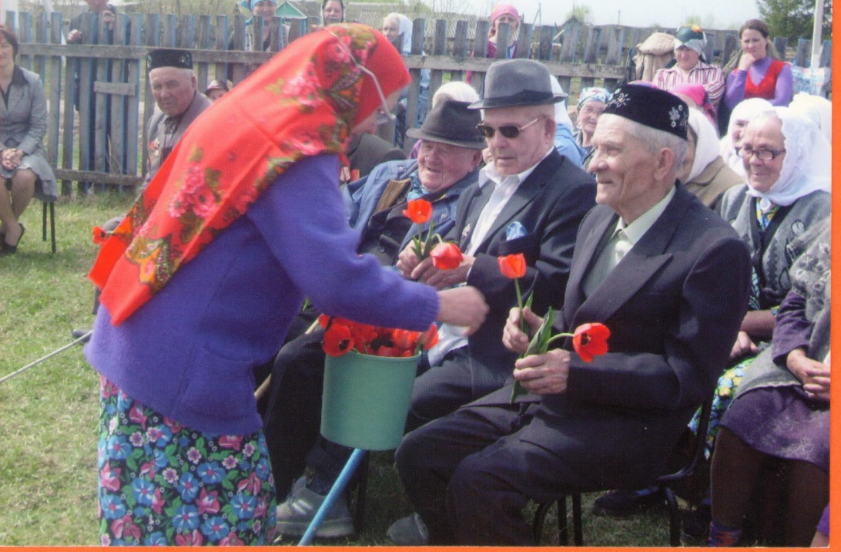
Ветераннарны онытмыйк, аларны хөрмәт итик, булышыйк,ярдәм күрсәтик! Аларның һәрбарчасына ныклы сәламәтлек, күңел тынычлыгы һәм шатлык-куанычларга уралган бәрәкәтле тормышлар юлдаш булсын!

